Slide 1
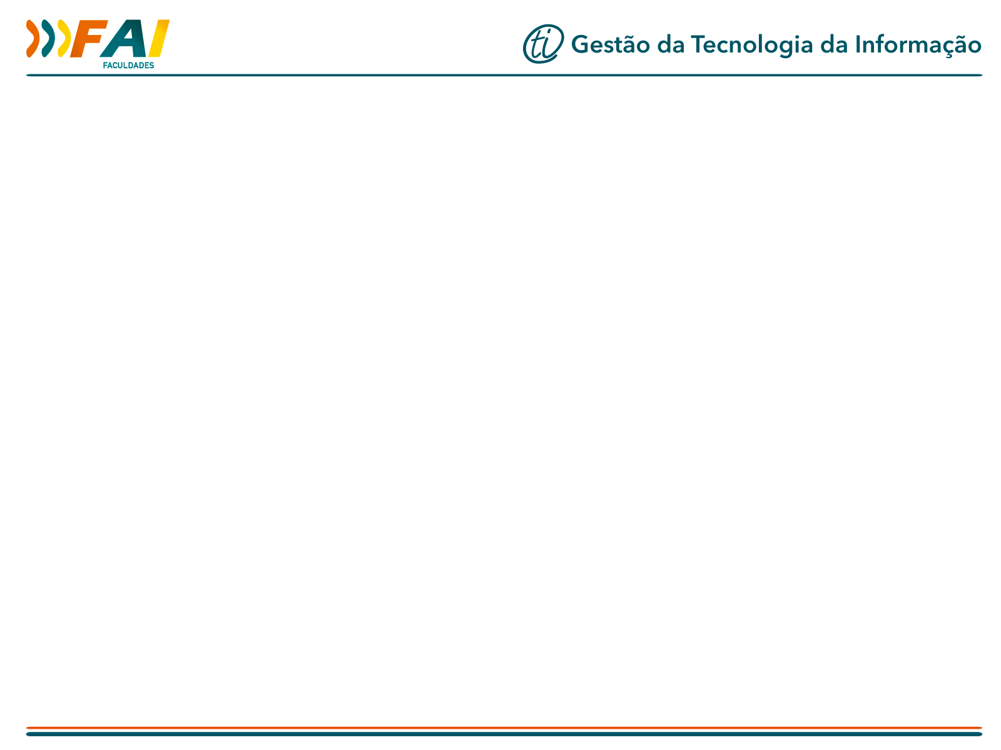

CRM (Customer Relationship Management)
SOCIEDADE EDUCACIONAL DE ITAPIRANGA – SEI
FACULDADE DE ITAPIRANGA – FAI
CURSO: GESTÃO DA TECNOLOGIA DA INFORMAÇÃO
DISCIPLINA: SISTEMAS DE INFORMAÇÕES E EPLICATIVOS
PROFESSOR: ANDRÉ KLUNK
ACADÊMICOS: ELIAS SOUZA THEOBALD, JUNIOR KESSLER LUTZ, VANICE CAROLINA BENIN, VENICIUS

Slide 2
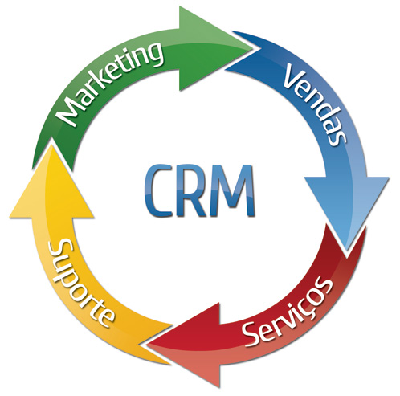
O QUE É CRM?

Slide 3
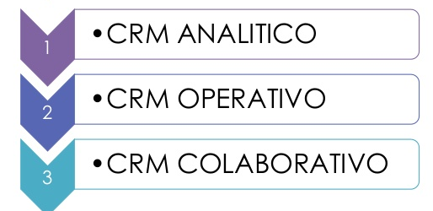
TIPOS DE CRM

Slide 4

CRM COLABORATIVO OU SOCIAL

Slide 5

CRM OPERACIONAL

Slide 6

CRM ANALÍTICO

Slide 7
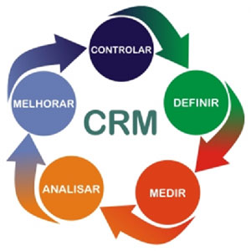
VANTAGENS DO CRM

Slide 8

CENTRALIZAÇÃO DAS INFORMAÇÕES DO CLIENTE

Slide 9

ORGANIZAÇÃO DAS ATIVIDADES

Slide 10

AUMENTO DAS VENDAS

Slide 11

COMUNICAÇÃO MAIS EFETIVA

Slide 12
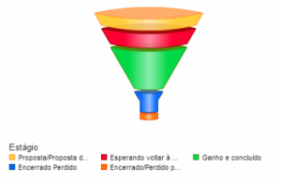
FORNECIMENTO DE DADOS ESTATÍSTICOS

Slide 13
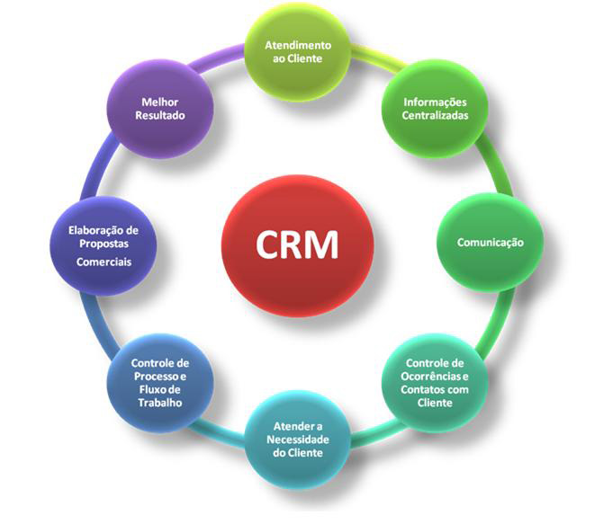
SISTEMAS DE CRM

Slide 14

FUNCIONAMENTO DO CRM

Slide 15

OPERAÇÃO EM NUVEM

Slide 16

AUTOMATIZAÇÃO PARCIAL DAS TAREFAS

Slide 17

INTEGRAÇÃO DE ÁREAS DISTINTAS

Slide 18

SOLUÇÕES PARA CADA TIPO DE EMPRESA

Slide 19

É NECESSÁRIO IMPLEMENTAR UM CRM NA EMPRESA?

Slide 20

PERDA DE TEMPO

Slide 21

NÃO HÁ ATENDIMENTO IGUALITÁRIO AO CLIENTE

Slide 22

DIFICULDADE DE PERSONALIZAÇÃO NO ATENDIMENTO AO CLIENTE

